Slide 1
第10章 综合实例
· 游戏主题
· Banner图片
PS

Slide 2
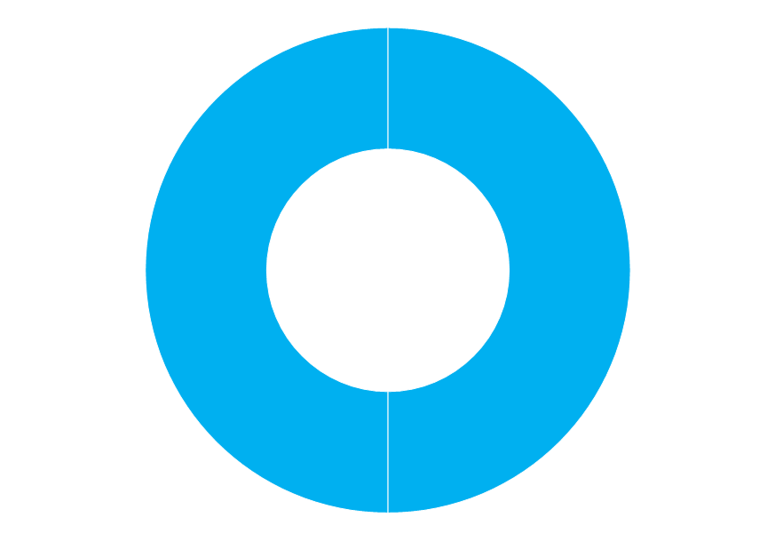
学习目标
掌握素材分析的方法，能够综合运用素材表现主题
1
掌握
掌握
掌握工具的综合运用，能够使用适当的工具表达预期的效果
2

Slide 3
 目录
10.1
【综合实例1】：游戏主题页面
10.2
【综合实例2】：手机Banner

Slide 4
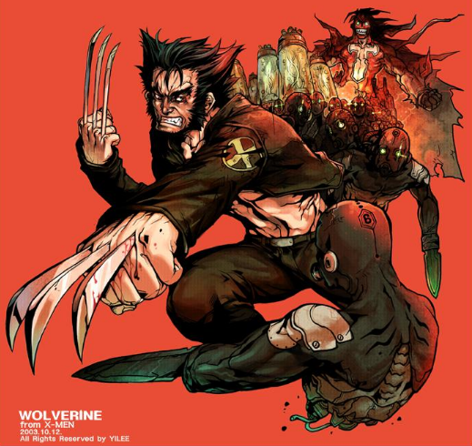
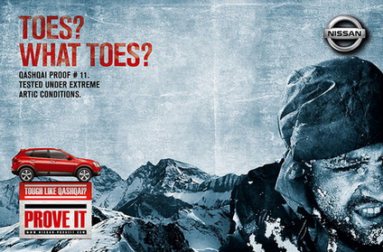
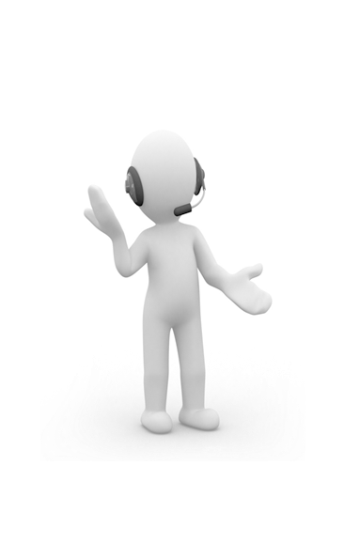
综合实例
商业设计是软件操作技能与平面设计理念完美结合。
本章将以“素材分析”、“案例制作”的形式制作两个商业实例。

Slide 5
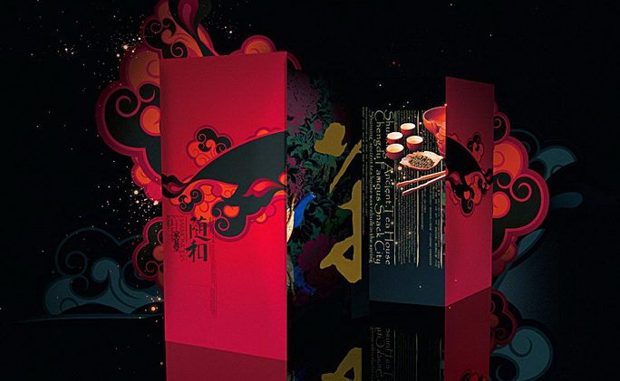
10.1【综合实例1】游戏主题页面
主题页面的制作是根据特定的主题来构思画面、组织素材完成作品的。
本案例将根据指定主题内容设计一款主题为“游戏”的页面。

Slide 6

10.1【综合实例1】游戏主题页面
素材分析
将对给出的图片、文字等主题内容进行分析。

Slide 7
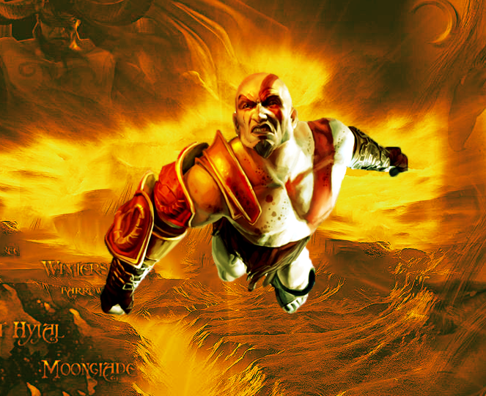
10.1【综合实例1】游戏主题页面
实例素材
类型 | 主题内容
图片
文字内容 | •游戏名称：天城之影 •网址：www.itcast.cn

Slide 8
10.1【综合实例1】游戏主题页面
实例素材
力量和正义
科幻
空间感
色相和明度
视觉冲击力
色调基础
文字信息需要使受众直观迅速地接受，所以在视觉上，可使文字占据一部分重心。

Slide 9

10.1【综合实例1】游戏主题页面
案例制作
游戏主题页面案例制作

Slide 10

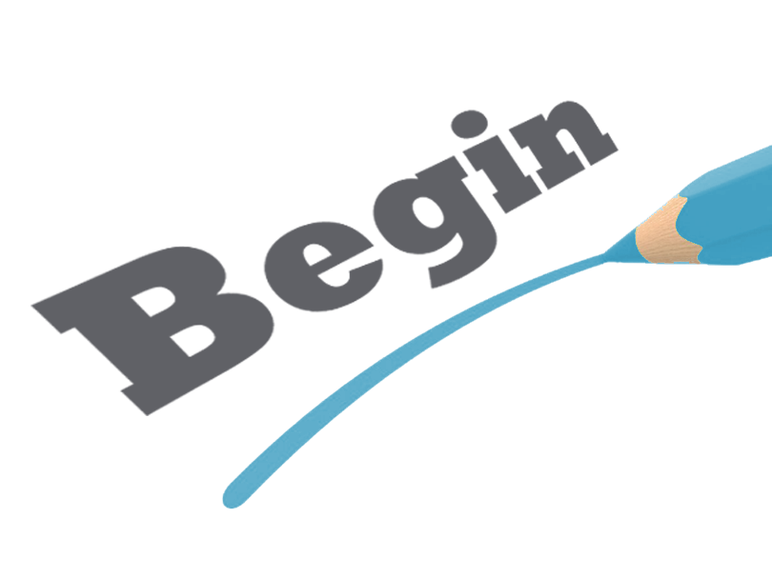
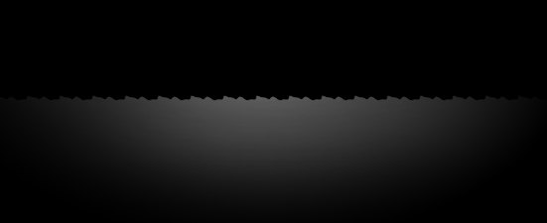
10.1【综合实例1】游戏主题页面
Step 01
绘制背景底纹

Slide 11
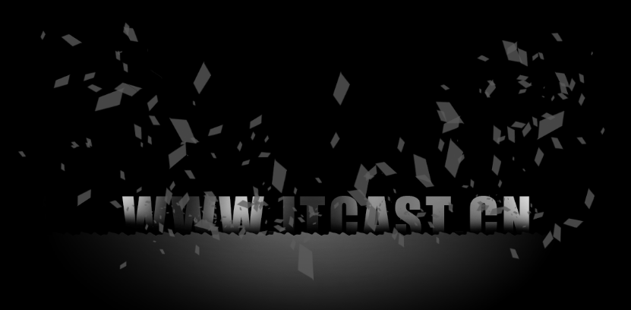
10.1【综合实例1】游戏主题页面
Step 02
添加网址和碎片

Slide 12
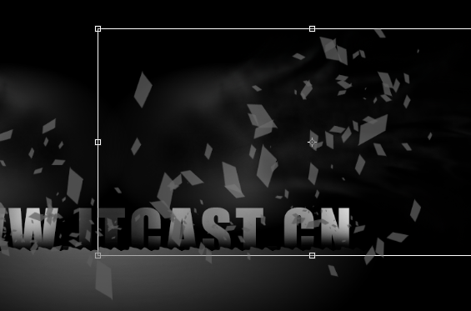
10.1【综合实例1】游戏主题页面
Step 03
添加背景光晕

Slide 13
10.1【综合实例1】游戏主题页面
Step 04
添加背景光线

Slide 14
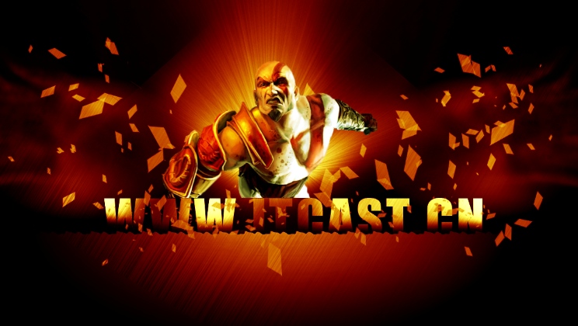
10.1【综合实例1】游戏主题页面
Step 05—06
调整背景颜色
修饰人物素材

Slide 15
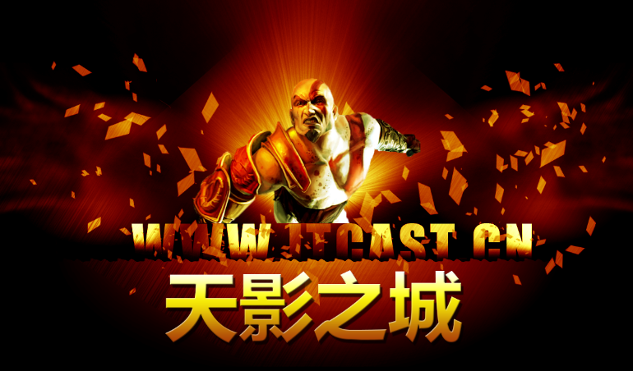
10.1【综合实例1】游戏主题页面
Step 07
制作立体文字效果

Slide 16
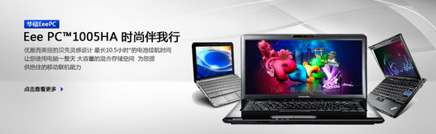

10.2【综合实例2】手机Banner
作为互联网广告中最基本的广告形式，Banner一般由图片信息和文字信息组成，但是由于其篇幅的局限性，在设计Banner时，应力求用最简洁的文字表达最直观的主题，做到主题鲜明、产品突出。
本案例将根据指定广告标语和素材设计一个“手机Banner”的页面。

Slide 17
10.2【综合实例2】手机Banner
素材分析
将对给出的图片、文字等主题内容进行分析。

Slide 18
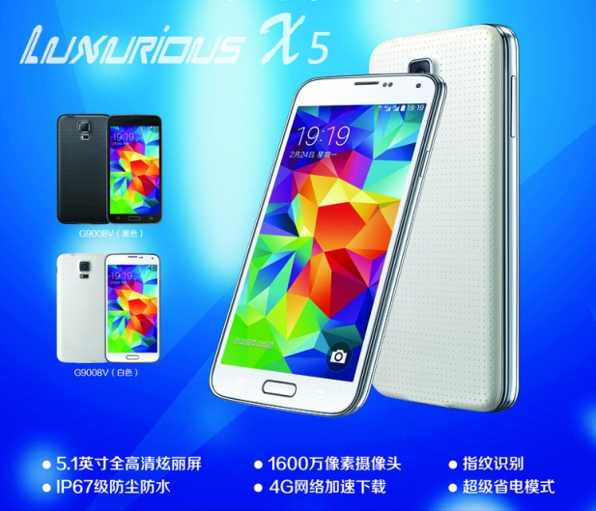

10.2【综合实例2】手机Banner
实例素材
类型 | 主题内容
图片
文字内容 | •主题文字：震撼3D、谁来掌控 •商品介绍：5.1英寸全高清炫丽屏 · 1600万像素摄像头 · 指纹识别 · IP67级防尘防水 · 4G网络加速下载 · 超级省电模式

Slide 19
10.2【综合实例2】手机Banner
实例素材
用彰显科技与睿智的蓝色作为banner的主色调。
增强画面的立体感，使产品更加突出。
突出手机的“3D”效果。

Slide 20
10.2【综合实例2】手机Banner
案例制作
手机Banner案例制作

Slide 21

10.2【综合实例2】手机Banner
Step 01
背景制作

Slide 22
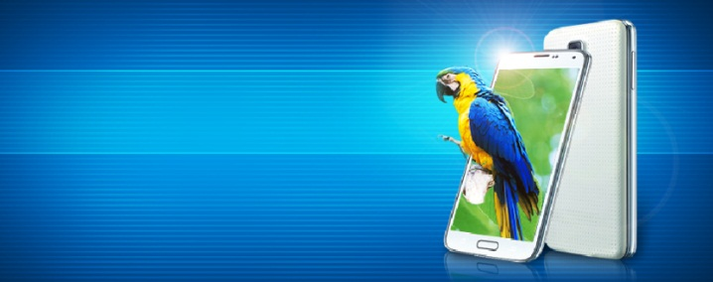
10.2【综合实例2】手机Banner
Step 02
产品制作

Slide 23
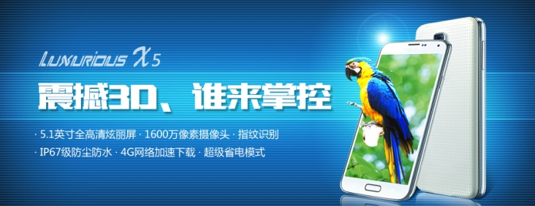
10.2【综合实例2】手机Banner
Step 03
文字输入

